Slide 1
Report_Group1_Week7
第一组第七周小组展示

Slide 2
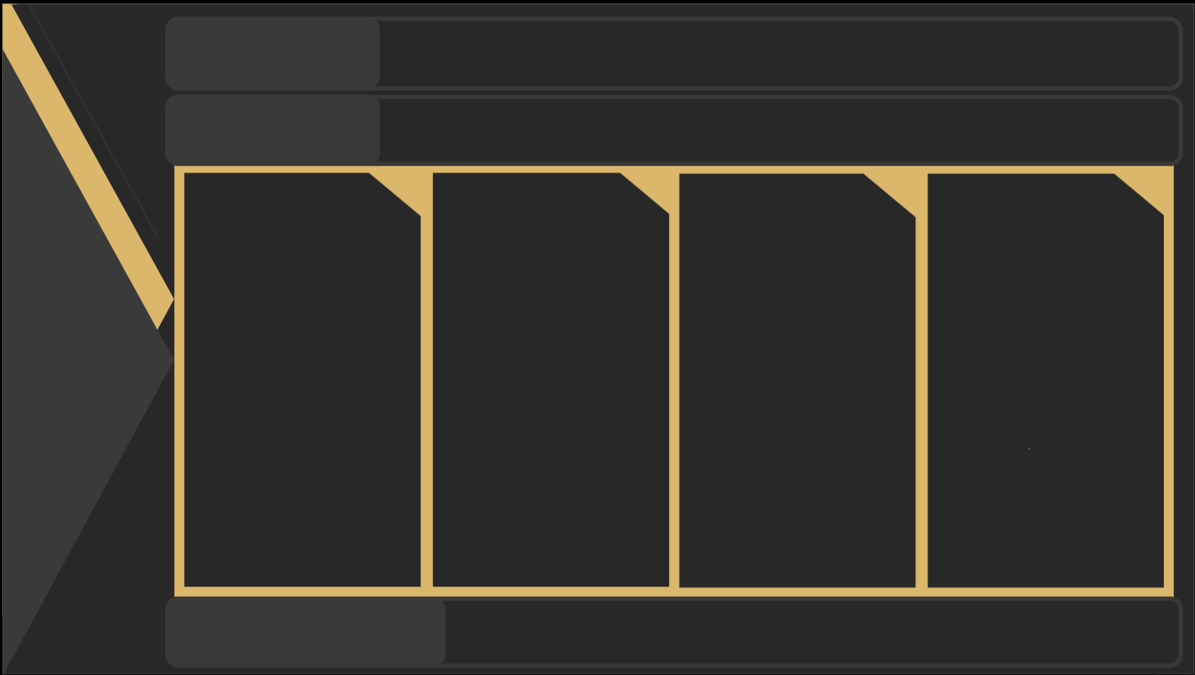
背景
1.期中考试周, 时间比较紧迫.
目标
学会使用SSH，了解TensorFlow如何进行训练
效果
输出
过程
输入
1.了解了Softmax回归以及Screen类
2.了解RSA算法的原理，并且对其复杂度有了全新的认识
3.对范畴论中的一些概念，尤其是各种连线有了更深的理解.
Project10 、12作业
实现公钥私钥加密的简单程序
学习报告
小组报告PPT
1.继续编写Lex代码，调整细节
2.尝试实现Project12中的Screen类
3.阅读TensorFlow中文文档, 学习Softmax回归
4.编写质因数分解、创建公钥私钥，尝试破解的程序
1.Nand2tetris课件、作业提示
2. Tensorflow中文文档
3.密码学教材
4. Github代码
5.概率论与数理统计
逻辑模型
外部因素

Slide 3
Project 12大纲
Operating System概述
OS组成部分
Math
函数, 实现(算法), 例子
…
Output
Screen
Keyboard
Memory
Sys
Array
String
OS类与类之间的联系
Sys and all
Array and Memory
…

Slide 4
Project 10大纲
设计合约
Tokenize
parse（有一套严格的合约规定）
什么是正则表达式？
定义
具体的例子（这里只需要简单的例子，因为tokenize和parse中，只需要处理Jack语言中有限的关键词）
什么是Lex？
它和C语言的联系
自身的逻辑结构
顺序读取一遍的特点
一个简单的例子
栈
先进后出的数据结构
和编译的关系
在Lex中实现栈
参考阅读

Slide 5
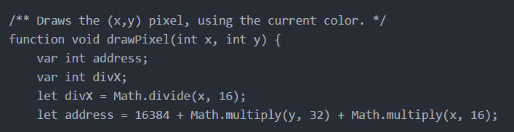
Staging : Screen类的实现
drawPixel : 在 512 * 256屏幕上将(x, y)上的像素点填色
一个字代表了16个像素点的填充情况.每比特的布尔值代表当前像素点的填充.（黑 = True, 白 = False）
在r行c列, 像素被映射到内存地址16384 + r * 32 + c / 16 的 c % 16位上
通过运算得到address的起始地址

Slide 6
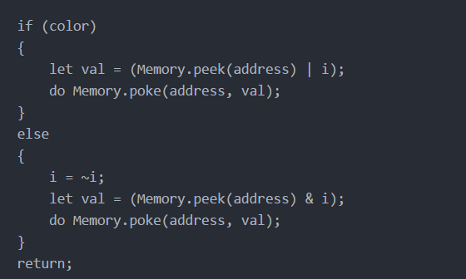
Staging : Screen类的实现
填色 : 根据Screen的静态变量color的值来决定填充的颜色(黑 or 白)
如果为黑, 直接进行位操作
如果为白, 对i(一个进行位操作的辅助变量)进行取反, 再进行位操作.

Slide 7
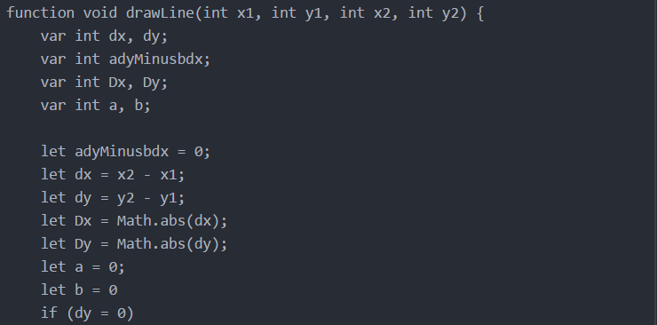
Staging : Screen类的实现
drawLine : 通过一个个drawPixel来实现.
dx, dy : 偏移量
Dx, Dy : 偏移量绝对值
a, b : 相对偏移量
Bresenham算法
drawLine
drawPixel

Slide 8
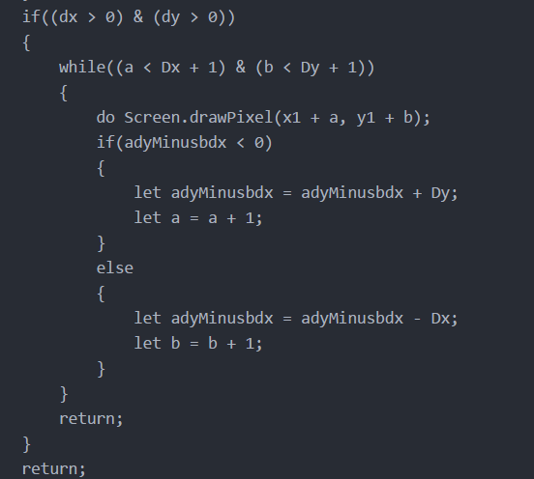
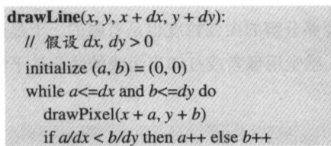
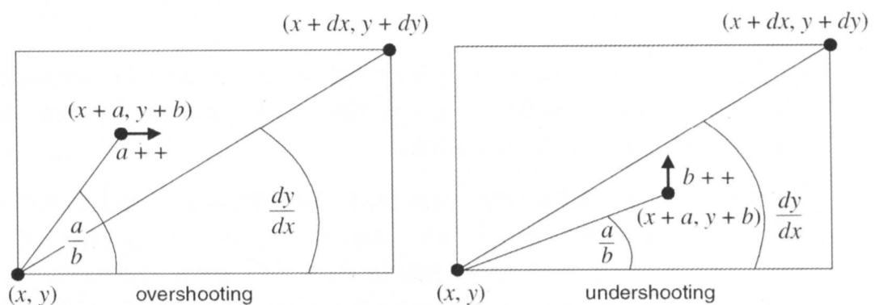
Staging : Screen类的实现
Bresenham算法
该情况针对dx, dy > 0.
其他情况分类讨论.

Slide 9
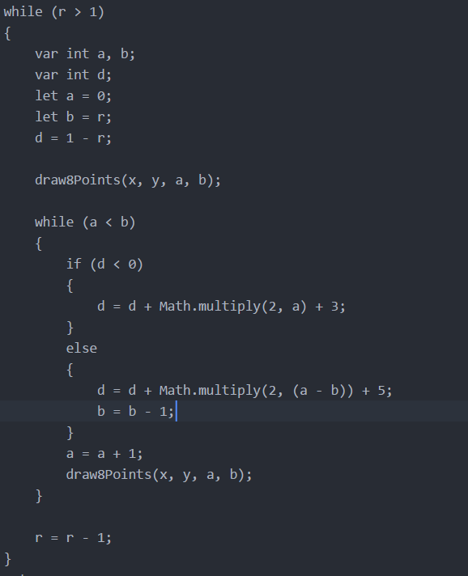
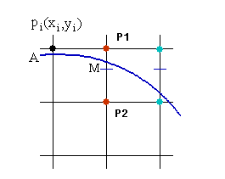
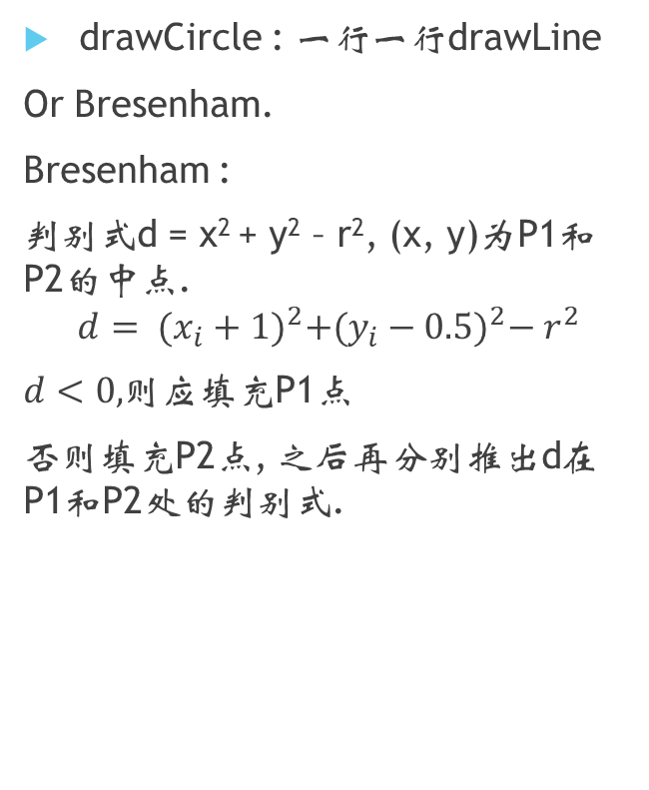
Staging : Screen类的实现
drawCircle : 一行一行drawLine
Or Bresenham.
Bresenham :
判别式d = x² + y² – r², (x, y)为P1和P2的中点.
$$d= {(x_{i}+1)}^{2}+{(y_{i}−0.5)}^{2}− r^{2}$$
$d<0,$则应填充P1点
否则填充P2点, 之后再分别推出d在P1和P2处的判别式.

Slide 10
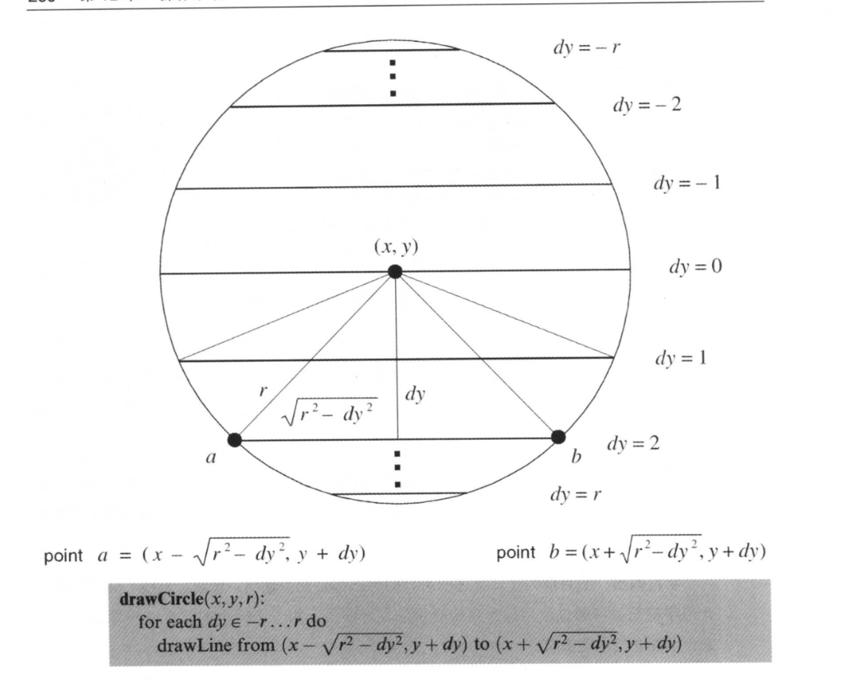
Staging : Screen类的实现
drawLine方法: staging
一行一行地drawLine.
Bresenham优点？
避免了Math.sqrt函数的使用, 复杂度降低.

Slide 11
Thanks!

